Slide 1
Liechtenstein

Slide 2
Liechtenstein
Княжество Лихтенштейн является суверенной конституционнаоймонархией в центрально-европейских Альпах . Страна расположена между Австрией и Швейцарией , на восточном берегу Рейна . Столица Лихтенштейна Вадуц ; валюта в Лихтенштейне является швейцарский франк . Главой государства является князь Ханс- Адам Лихтенштейна. С площадью около 160 км2 Лихтенштейн является очень маленькаой страной.

Slide 3
Деньги

Slide 4
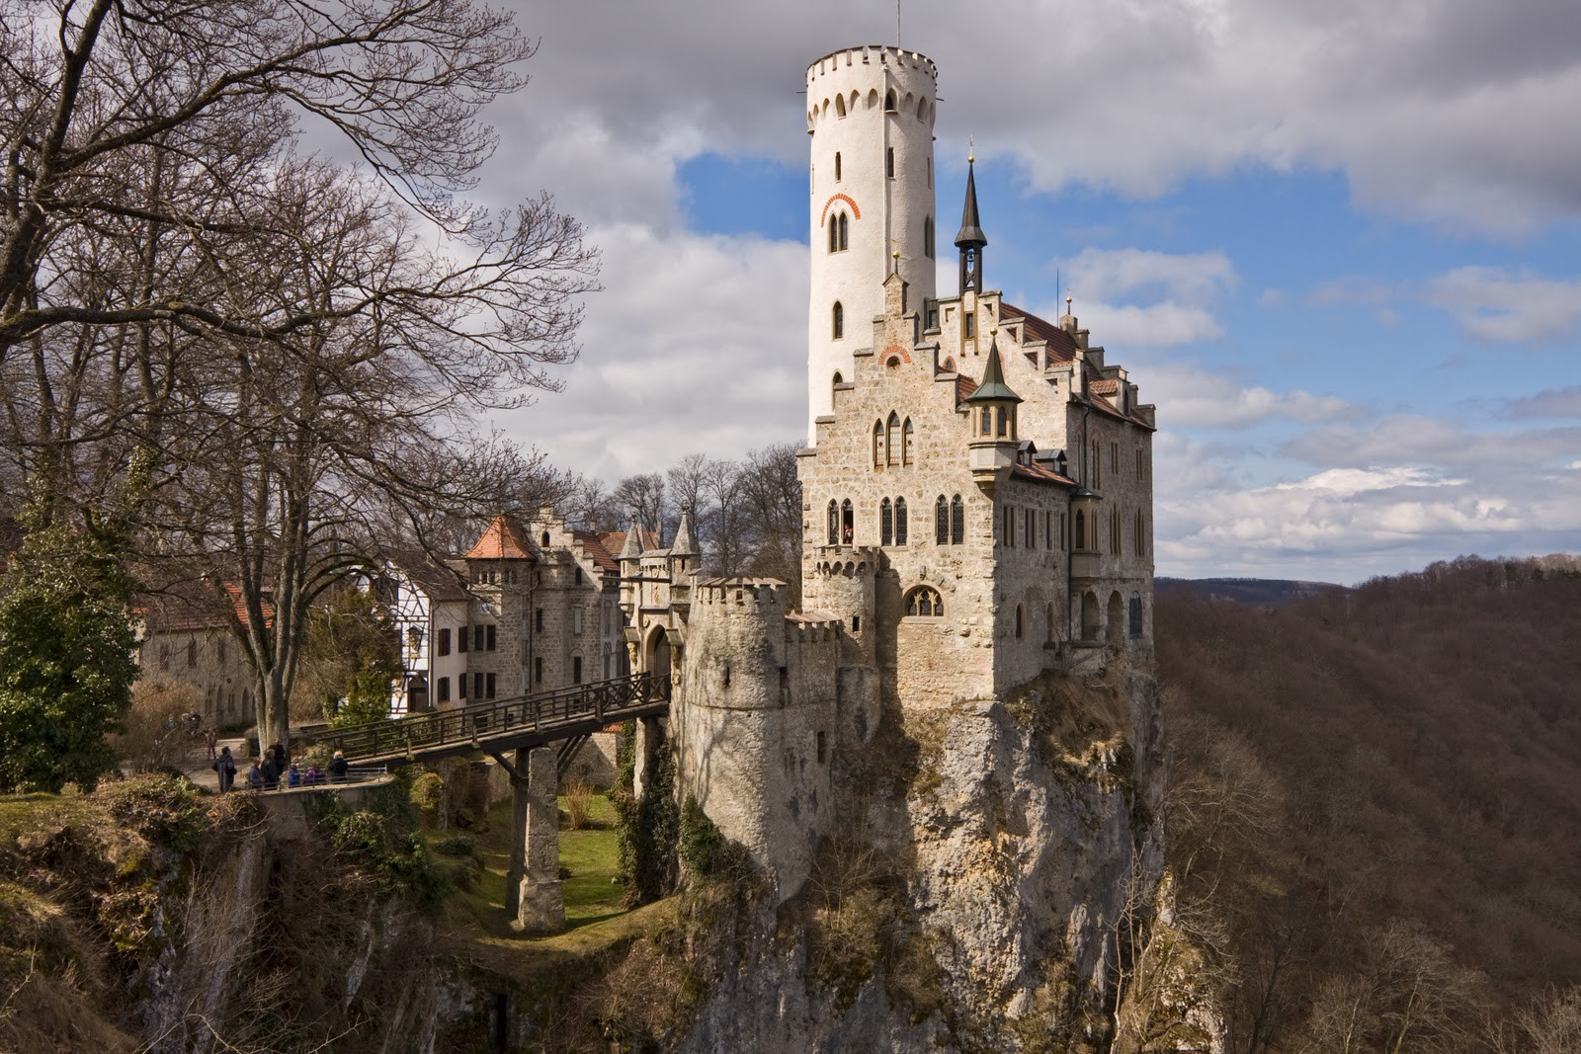

Slide 5
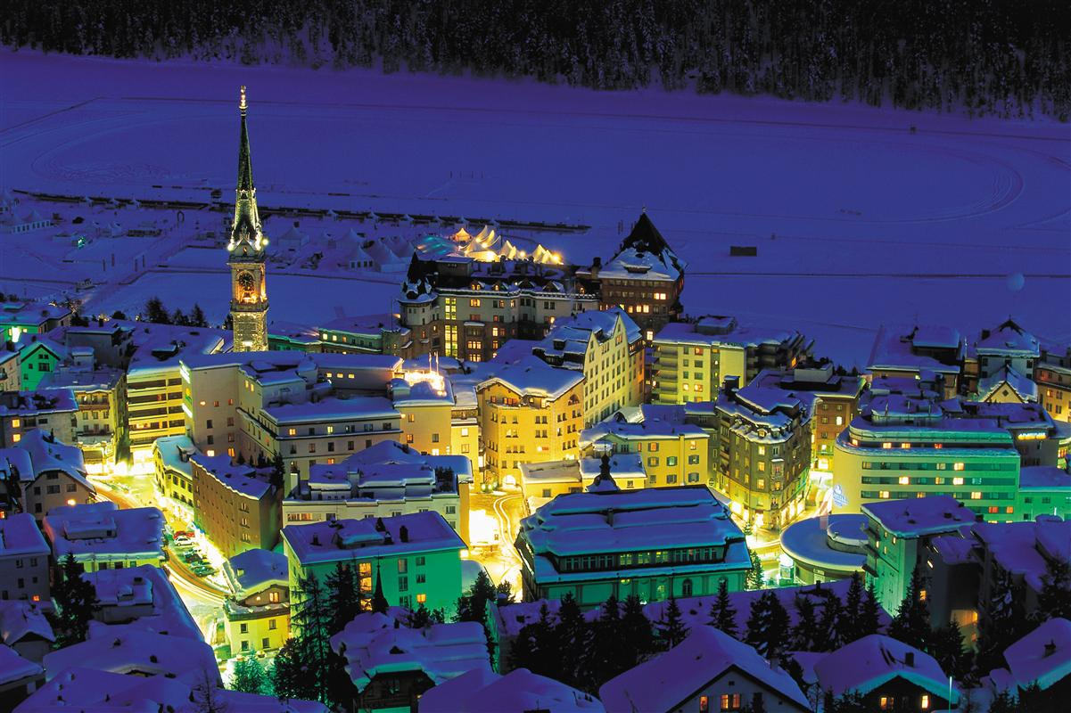

Slide 6
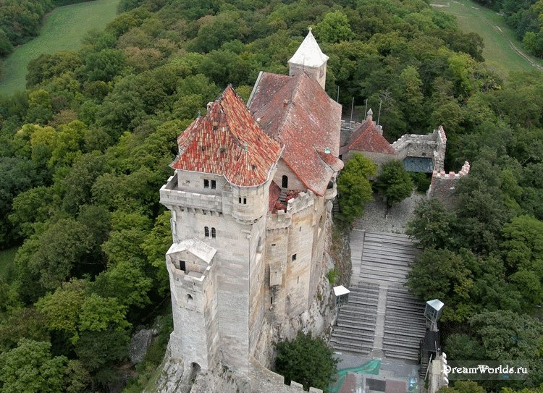

Slide 7
Luxemburg

Slide 8
Luxemburg
Великое Герцогство Люксембург является единственным ВеликоимГерцогством в мире. Страна граничит с Францией и Бельгией , а также немецкими федеральными землями Рейнланд-Пфальц и Саар . Люксембург, с площадью около двух тысяч квадратных километров является второй по размеру страной( после Мальты ) Европейского Союза . Валюта в Люксембурге является евро . Главой государства с октября 2000 года Великий Герцог Анри . Он женат на великой княгини Марии Терезе.

Slide 10
Деньги

Slide 11
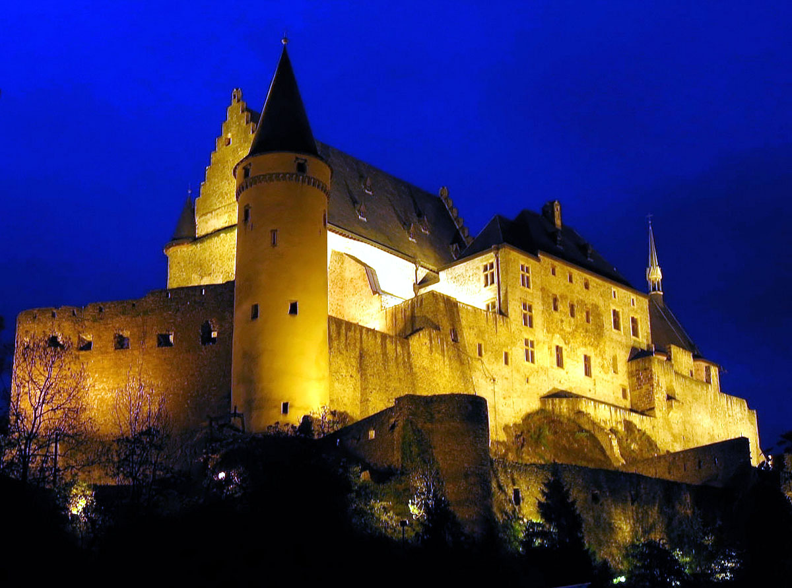

Slide 12
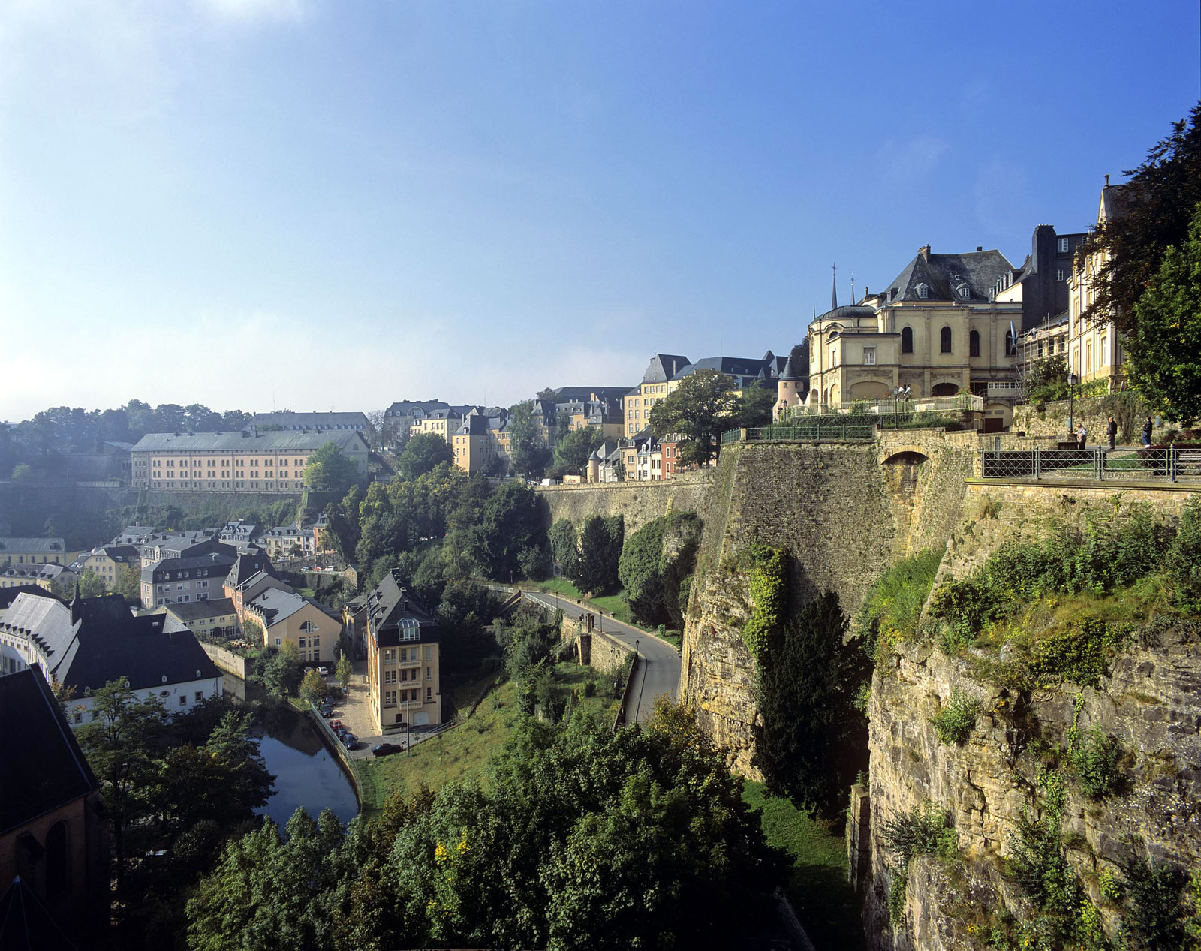

Slide 13
Спасибо за внимание!

